Slide 1
32位专用CortexM系列变频控制平台 – HC32M系列产品及其应用
MCU事业部
2018.7.17

Slide 2

01
01
中国电子和华大半导体介绍
02
HC32M系列产品
03
应用方案介绍
2

Slide 3


中国电子CEC简介
CEC历年
中国电子专注于电子信息技术产品与服务：
连续5年被评为世界500强企业；
是中国最大的国有综合性IT企业集团
中国电子百强三甲
旗下拥有22家二级公司，15个上市公司;
超过13万世界各地的员工。
中国电子信息产业集团有限公司
3

Slide 4





















CEC五大业务介绍
高新电子
系统集成
半导体
新型显示
信息服务
移动与无线通信装备设计与生产
业务覆盖通信装备、电子对抗、电子元器件等
操作系统与应用软件
国产操作系统与数据库排名第一
业务覆盖操作系统、数据库、信息安全、应用平台、PC OEM/ODM等
华大半导体是CEC的半导体业务平台
中国半导体设计排名第四
拥有完整半导体产业链
业务覆盖智能卡芯片、CPU/MCU、电源管理、模拟器件、功率器件、显示驱动与触控等
世界最大LCD显示器供应商
全球第三大LCD TV供应商
拥有完整LCD平板显示产业链，业务覆盖液晶显示面板、显示驱动集成电路、液晶显示器、液晶电视
全球首条8.5代IGZO LCD面板生产线
领先的全球IT服务公司
供应商与合作伙伴包括Sharp, Cisco, IBM等
业务覆盖电子元器件分销、国际贸易与进出口、广告、广播、电信与终端等
业务内容
主要客户
4

Slide 5

华大半导体有限公司
公司概况
母公司：中国电子信息产业集团有限公司（CEC）
排名 | 公司名称
1 | 深圳市海思半导体有限公司
2 | 清华紫光展锐
3 | 深圳市中兴微电子技术有限公司
4 | 华大半导体有限公司
5 | 北京智芯微电子科技有限公司
6 | 深圳市汇顶科技股份有限公司
7 | 杭州士兰微电子股份有限公司
8 | 大唐半导体设计有限公司
9 | 敦泰科技（深圳）有限公司
10 | 北京中星微电子有限公司
世界500强企业；
中国最大的国有综合性IT企业集团
旗下拥有22家二级公司，15个上市公司; 超过13万世界各地的员工。
注册资金：9.75亿元
资产规模：105亿元
总部：上海
旗下拥有A股和港股三家上市公司
5

Slide 6

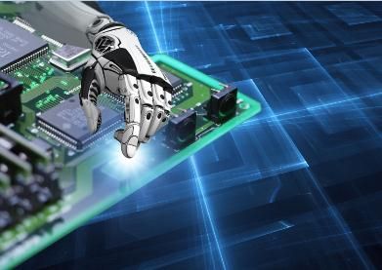

华大半导体产业布局
面向“十三五”，华大半导体大力推动工业控制（含汽车电子）、安全物联网、新型显示等产品研发及应用。不断增强企业竞争能力，提升我国集成电路产业的技术水平，着力打造世界一流的集成电路产业集团。
安全物联网
工业控制
新型显示
重点开发产品：高速密码芯片、智能卡芯片、RFID芯片、安全处理器芯片*
重点开发产品：控制器(MCU/MPU/DSP)、编程逻辑器件(FPGA)、高压驱动、计量芯片、模数数模转换芯(AD/DA)、电源管理芯片
重点开发产品：大屏显示驱动IC、移动显示驱动IC、移动触控、TDDI、双稳态显示驱动IC、OLED显示驱动IC、MIPI桥接等
6

Slide 7
MCU建设主体
中国电子信息产业集团有限公司（CEC）
华大半导体有限公司（HDSC）
IC 设计
IC 设计
IC 设计
上海贝岭
600171.sh
晶门科技
02878.hk
IC 设计
中电控股
00085.hk
华大电子
MCU
事业部
MCU建设主体
7

Slide 8
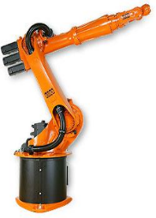
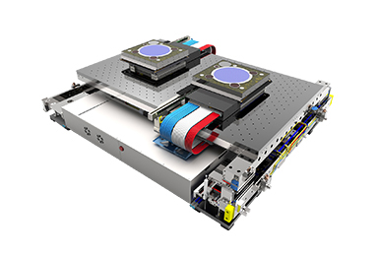
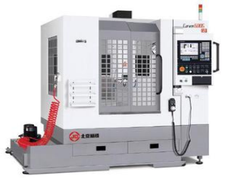
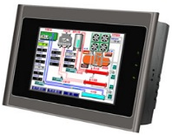
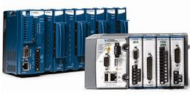
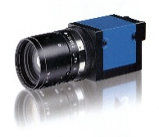


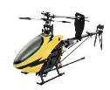

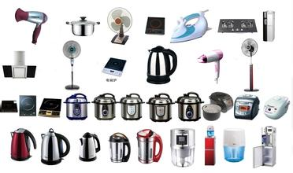
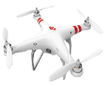
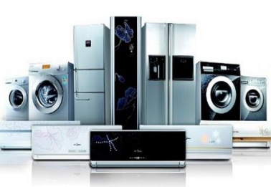
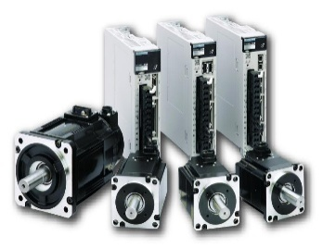

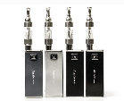
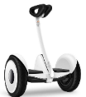



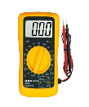


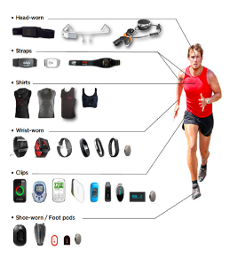
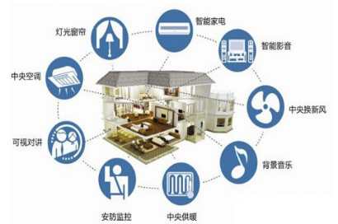






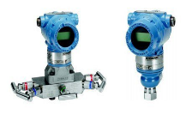
华大MCU发展目标
面向物联网、家电和工业
系列
系列
HMI人机界面
PLC逻辑控制
机器视觉
机器人
超精密运动控制
机床数控
HC32A7
HC32A9
HC32A15
超低功耗MCU
电机控制MCU
快速消费品
小家电
创新硬件
白色家电
工业电机控制
HC32F0xx
HC32F1xx
HC32F3xx
HC32F4xx
无线连接
个人医疗
仪器仪表
可穿戴设备
智能家居
HC32L11x
HC32L12x
HC32L15x
HC32L4xx
8

Slide 9
02
01
中国电子和华大半导体介绍
02
HC32M系列产品
03
应用方案介绍
9

Slide 10
变频控制应用详解
MCU
性能
Cortex-M3/M4
目标应用
复杂控制算法
丰富系统功能
工业变频
PMSM：Sensor FOC
ACIM: Sensor DTC/FOC, 滑差控制
工业伺服、云台
PMSM：Sensor FOC控制
较多控制算法
较多系统功能
洗衣机、空调压缩机
PMSM：Sensorless FOC控制
电动车、平衡车、无人机
PMSM：Sensor FOC控制
低速Cortex-M0 / 8051
目标应用
风扇、小家电、电动自行车
BLDC：Sensor/Sensorless 120°方波
冰箱、风机、泵类、离心机
PMSM：Sensorless FOC控制
ACIM：滑差控制、闭环V/f控制
较少控制算法
较少系统功能
电动工具、玩具、风机、泵类
DCM：斩波控制
ACIM：V/f控制
算法运算量

Slide 11
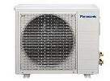
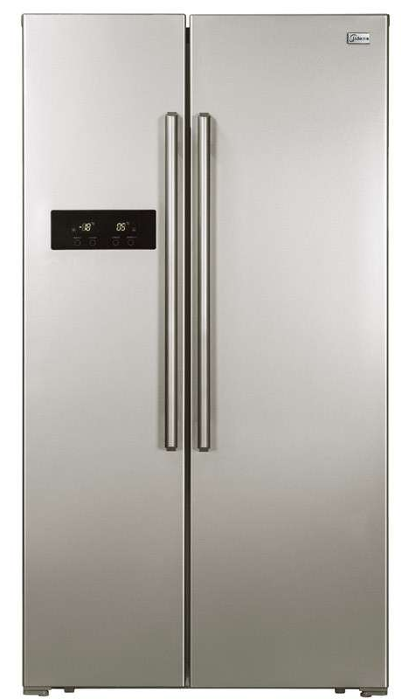
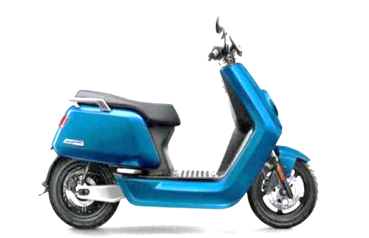


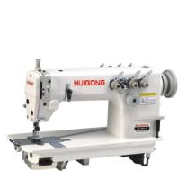
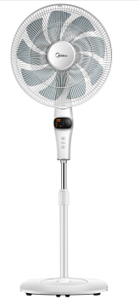
FOC电机控制芯片路线图
HC32M46x
M4@200MHz
HC32M44x
M4@80MHz
HC32M/V14x
M0 @ 48MHz
HC32M13x
已量产
M0 @ 48MHz
HC32M12x
M0 @ 24MHz

Slide 12
HC32M130 特性
HC32M120特性
ARM® 32-bit Cortex® -M0+
48 MHz max.
Memory
片上闪存64KB
SRAM 8KB， 附带奇偶校验
DMA 控制器 (2 通道)
OPA *3 & CMP *2
ARM® 32-bit Cortex® -M0+
24 MHz max.
Memory
片上闪存32KB
SRAM 4KB， 附带奇偶校验
管脚兼容某国际品牌
内建高速振荡器
多功能通讯串口 UART、 SPI、 I2C
高速ADC 12 bit SAR ADC, max. @1Msps
电机专用PWM控制器： Timer6

Slide 13
HC32M140 特性
ARM® 32-bit Cortex® -M0+
48 MHz max.
宽电压: 2.7V ~ 5.5V
Memory
片上闪存128KB，零等待
SRAM 8KB， 附带奇偶校验
内建高速振荡器
4MHz(±2%，全温度范围)
DMA 控制器 (2 通道)
多功能通讯串口 (最多同时 3 通道)
UART
SPI
I2C
高速ADC
12 bit SAR ADC, max. @1Msps (最多16通道)
电机专用外设
PWM定时器 TIMER 4 (1单元)
2通道运算放大器(OPA)
1通道模拟电压比较器(VC)
通用 IO 端口
外部中断控制器单元
端口电压监测
IO功能可自由定义
定时器
复合定时器 (最多4 通道)
双定时器
看门狗定时器(2 通道)
计时计数器
封装： LQFP64, TQFP48/QFN48, LQFP32
工作温度：-40 ~ 85℃

Slide 14
HC32M440 特性
电机专用外设
PWM定时器 TIMER 6 (1单元)
支持编码器接口
4通道运算放大器(OPA)
2通道模拟电压比较器(VC)
通用 IO 端口
外部中断控制器单元
端口电压监测
IO功能可自由定义
定时器
复合定时器 (最多4 通道)
双定时器
看门狗定时器(2 通道)
计时计数器
封装： LQFP64, TQFP48/QFN48, LQFP32
工作温度：-40 ~ 85℃
ARM® 32-bit Cortex® -M4
80 MHz max.
宽电压: 2.7V ~ 5.5V
Memory
片上闪存80KB，零等待
SRAM 16KB， 附带奇偶校验
内建高速振荡器
16MHz(±2%，全温度范围)
多功能通讯串口 (最多同时 3 通道)
- 支持3通道UART(主从)
- 支持2通道SPI(主从)
- 支持1通道I2C(主从)
- 支持1 CAN 2.0
高速ADC
12 bit SAR ADC, max. @1Msps (最多16通道)
12bit DAC @200Ksps

Slide 15
HC32M48 特性

Slide 16
03
01
中国电子和华大半导体介绍
02
HC32M系列产品
03
应用方案介绍
16

Slide 17
风机方案功能与特性
FOC系统
变频风机解决方案
Sensorless FOC控制系统
180° 正弦波驱动电流，电流THD小，转矩平稳，系统噪音低
观测器响应快，参数敏感性低(最大允许20%参数偏差)
初始位置检测功能
检测时间 < 10ms
可靠避免启动反转现象
顺风/逆风/静止启动
启动转速范围大(被测电机可±1200rpm正常启动)
逆风启动无过压、无过流，启动时间短
客制化控制流程
丰富控制函数库，快速实现客制化应用
完善的系统保护功能
过流保护，过压/欠压保护，堵转保护，缺相保护等
ADC采样
启动控制
停机控制
系统保护
FOC流程控制
模式控制
电机控制库
BEMF观测器
初始位置检测
电子刹车
弱磁控制
死区电压补偿
MTPA控制
基础函数库
三角函数
滤波器
PID控制器
SVPWM
坐标变换
开方函数

Slide 18
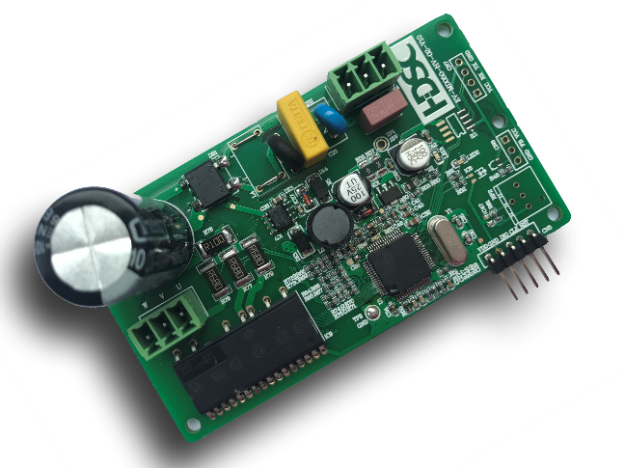
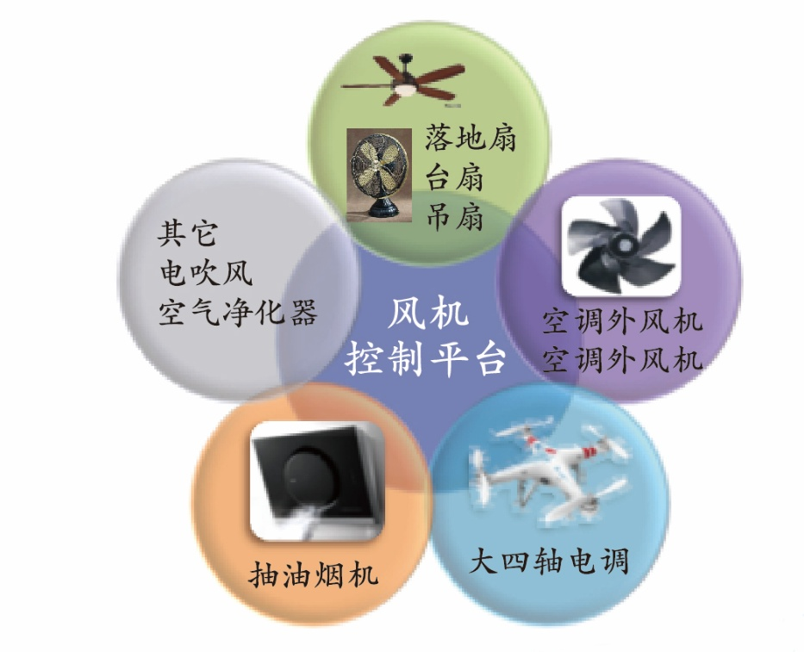
M140风机类解决方案
简介：
使用先进的无位置传感器FOC(Sensorless FOC)控制策略，实现连续平稳的风机调速系统，适用于家用风扇、空调内外风机、抽油烟机、空气净化器、无人机等应用场景。
特点：
主控芯片：HC32M140(LQFP48)
额定电压：220VAC
额定功率：80W
转速范围：100~2000rpm (由目标电机决定)
控制方式：无传感器FOC控制(速度模式、功率模式、转矩模式)
控制特点：180°FOC控制，功耗低，转矩平稳，噪音小。方案可在静止、顺风、逆风条件下快速启动，同时提供了电子刹车、初始位置检测、系统保护等算法
方案交付：
EVB
原理图、PCB、Gerber
控制软件
应用笔记、用户手册
18

Slide 19
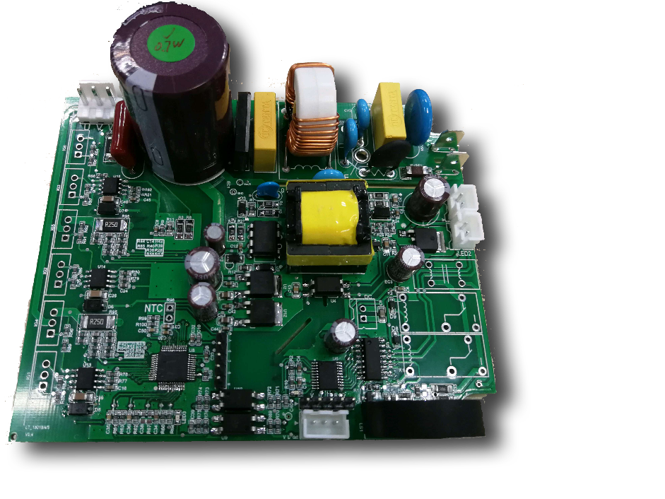
跑步机方案
简介：
使用带HALL和无传感器的双模FOC(Sensorless FOC)控制策略，启动、停机过程平稳，具有较高用户舒适度；额定周期负载下转速波动<5%；紧急情况下可快速刹车停机，降低伤害可能性
特点：
主控芯片：HC32M140(LQFP48)
额定电压：220VAC
额定功率：1500W
转速范围：200~5000rpm
控制方式：HALL + sensorless双模FOC控制
控制特点：高动态调速控制系统，启动平稳无冲击，紧急停机保护(停机时间<1s)
方案交付：
N/A
19

Slide 20
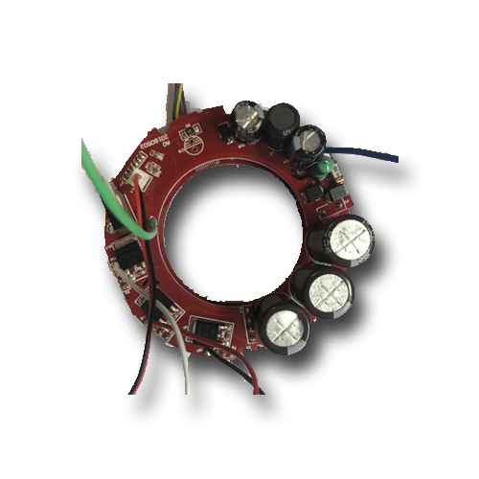
高速变频风筒方案
简介：
使用先进的无位置传感器FOC(Sensorless FOC)控制策略，用于高速风筒电机控制。系统从零加速至最高转速时间小于1秒，掉电后可进入刹车状态实现快速停机。
特点：
主控芯片：HC32M140(LQFP32)
额定电压：220VAC(半波、全波输入)
额定功率：120W
转速范围：最高约1800Hz电频率
控制方式：无传感器FOC控制
控制特点：多档位调速控制，支持静止、顺风启动；支持断电刹车功能
方案交付：
N/A
20

Slide 21
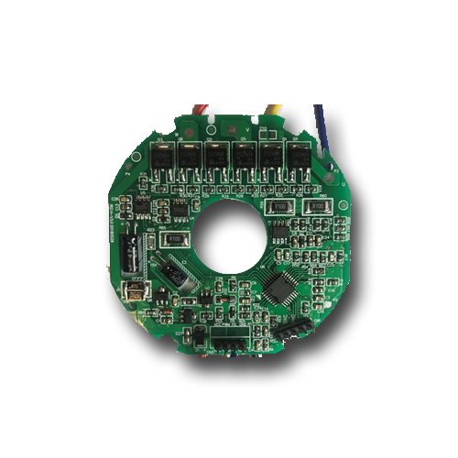
排风扇方案
简介：
低压无位置传感器FOC(Sensorless FOC)控制系统，采用恒功率控制模式，用于热水器、家用锅炉等产品的强制排风
特点：
主控芯片：HC32M140(LQFP32)
额定电压：40VDC
额定功率：80W
转速范围：600~7200rpm
控制方式：无传感器FOC控制
控制特点：恒功率控制系统，功率连续可调。系统启动至80%最高转速<2.5s，启停功能可靠(失效率<1‰)，支持自动限速控制，支持自定义功率曲线
方案交付：
N/A
21

Slide 22
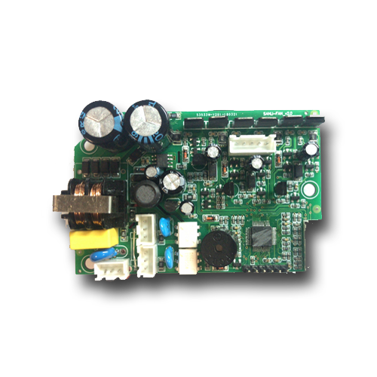
无叶风扇方案
简介：
无位置传感器FOC(Sensorless FOC)控制系统，用于无叶风扇电机的驱动。
特点：
主控芯片：HC32M140(LQFP48)
额定电压：220VAC
额定功率：60W
转速范围：3200~8000rpm
控制方式：无传感器FOC控制
方案交付：
N/A
22

Slide 23
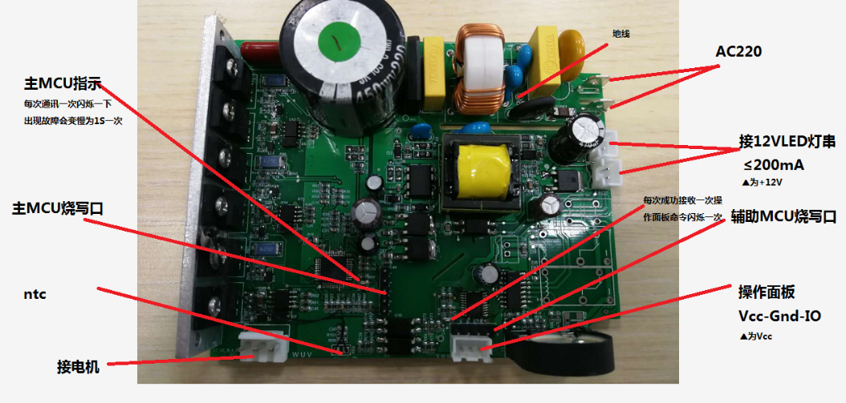
抽油烟机方案
简介：
无位置传感器FOC(Sensorless FOC)控制系统，采用恒功率控制模式，用于家用油烟机的排风
特点：
主控芯片：HC32M140(LQFP48)
额定电压：220VAC
额定功率：300W
转速范围：3200~2000rpm
控制方式：无传感器FOC控制
控制特点：恒功率控制系统，功率连续可调。系统启动至80%最高转速<3s，支持自动限速控制，支持自定义功率曲线
方案交付：
N/A
23

Slide 24
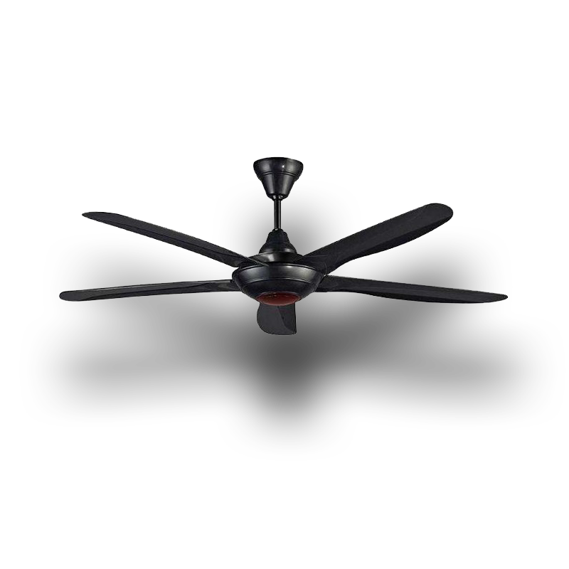
吊扇方案
简介：
无位置传感器FOC(Sensorless FOC)控制系统，用于各类吊扇驱动，可适配不同转动惯量扇叶(如金属、塑料、木质)。全速度范围内运行平稳，无抖动、噪音。
特点：
主控芯片：HC32M140
额定电压：220VAC
额定功率：35W
转速范围：30~500rpm
控制方式：无传感器FOC控制
控制特点：支持调速模式、功率控制模式，用户可自定义档位数量和速度/功率。支持静止、顺风、逆风启动控制。具有可选的初始位置检测功能，以消除启动过程中的抖动和反转。
方案交付：
N/A
24

Slide 25
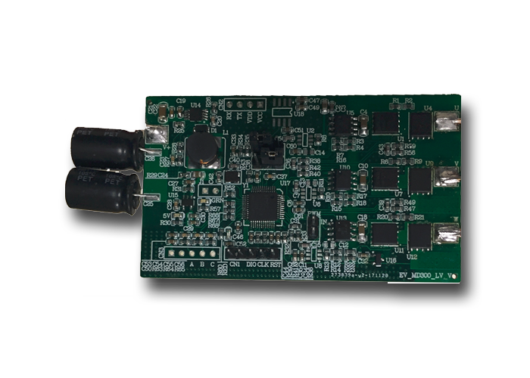
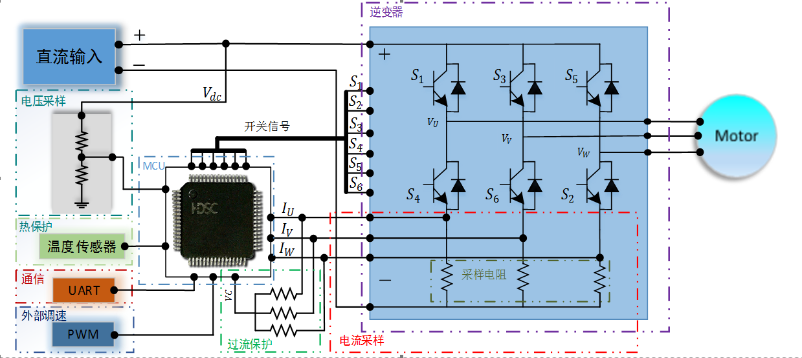
电调（弦波）
简介：
使用先进的无位置传感器FOC(Sensorless FOC)控制策略，实现BLDC的调速功能，适用于无人机等应用场景。
特点：
主控芯片：HC32M140
无传感器180°FOC方案，高能效，转矩平稳
初始位置检测
延迟补偿
丰富的系统保护功能
电频率：1.5KHz以上（12V、带载，载频：16KHz）
方案交付：
EVB
原理图、PCB、Gerber
控制软件
应用笔记、用户手册
25

Slide 26
电调（方波）应用方案
简介：
使用无位置传感器方波控制策略，实现BEMF检测并控制BLDC稳定启动、快速响应油门曲线，适用于无人机应用场景。
特点：
无位置传感器、超高油门信号响应速度
高电机匹配性：兼容多种电机规格
进角、正反转等参数配置
过压、温度、油门信号丢失、堵转等多重保护
死区电压补偿
故障提示
方案交付：
EVB、原理图、PCB
固件、配置软件
用户手册
26

Slide 27
压缩机方案功能与特性
FOC系统
变频冰箱解决方案
Sensorless FOC控制系统
180° 正弦波驱动电流，电流THD小，转矩平稳，系统噪音低
观测器响应快，参数敏感性低
MTPA功能
在线实时运行
在线载波自适应
在允许的载波范围内（5-10KHz），可实时更改
定位闭环启动
启动电流小
启动噪声小
完善的系统保护功能
过流保护，过压/欠压保护，堵转保护，缺相保护等
ADC采样
启动控制
停机控制
多重系统保护
FOC流程控制
双闭环解耦系统
电机控制库
BEMF观测器
定位闭环启动
在线MTPA及弱磁控制
弱磁控制
在线载波自适应
基础函数库
三角函数
滤波器
PID控制器
SVPWM
坐标变换
开方函数

Slide 28
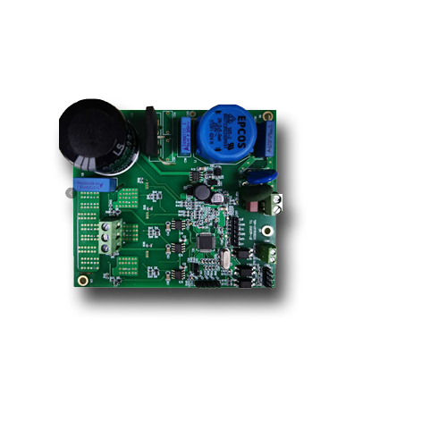
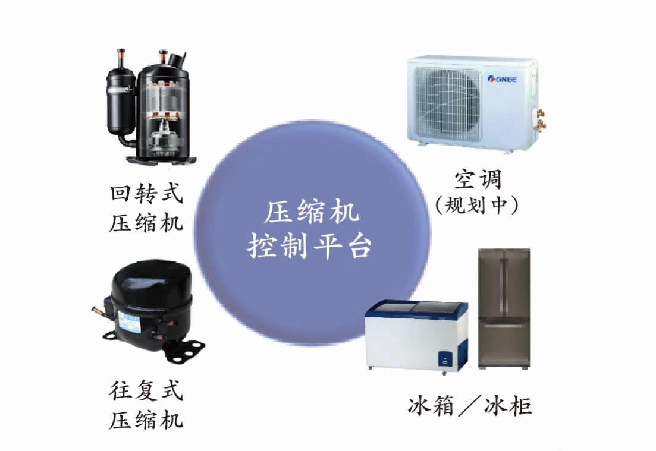
压缩机变频驱动方案
简介：
使用先进的无位置传感器FOC(Sensorless FOC)控制策略，实现压缩机的调速功能，适用于家用冰箱、冰柜，车载冰箱，空调，家用空调压缩机的变频调速。
特点：
主控芯片：HC32M140
无传感器180°FOC方案，高能效，转矩平稳，噪音低
定位+零速启动
转矩补偿（空调）
弱磁升速
PFC(空调)
丰富的系统保护功能
方案交付：EVB
原理图、PCB、Gerber
控制软件
应用笔记、用户手册
28

Slide 29
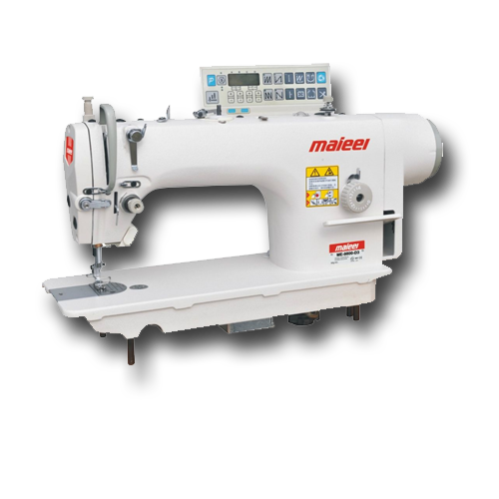
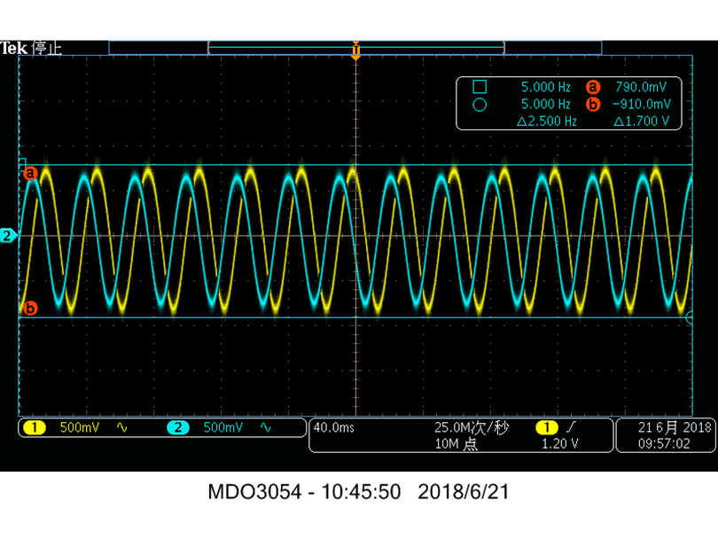
工业缝纫机控制方案介绍
简介：使用磁性编码器作为位置速度的反馈元件，提高可靠性、降低成本。
磁性编码器由2个线性磁敏元件，1个开关元件组成，输出相差90度电信号sin/cos，ADC采集信号电压，通过Atan解算角度，开关元件，作为绝对零点的标定。
特点：
主控芯片：HC32M140系列芯片
额定参数：550W/750W，4000rpm
编码器分辨率：0.5度（波形如右图所示）
方案交付：
原理图、PCB、Gerber
软件解码库
用户手册
29

Slide 30
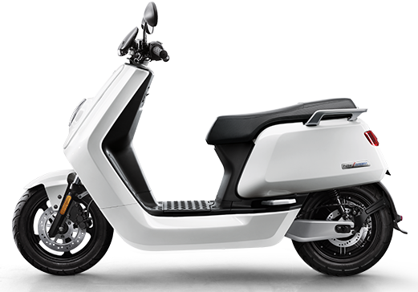
电动自行车应用方案
简介：
电动自行车由控制器、电机、车架、仪表、电池等组成，控制器为整车控制的核心部分，控制器方案采用FOC矢量变频控制，具有低噪音、高效节能、转矩稳定等特点
主要特点：
主控芯片： HC32M140
三电阻电流采样
矢量变频控制
弱磁控制、死区补偿
主要功能：
一键修复
防盗、EABS
巡航、三速
相序自识别
方案交付：电动自行车控制板
设计文档：电动自行车控制板设计规格书
应用文档：电动自行车控制板使用说明书
30

Slide 31
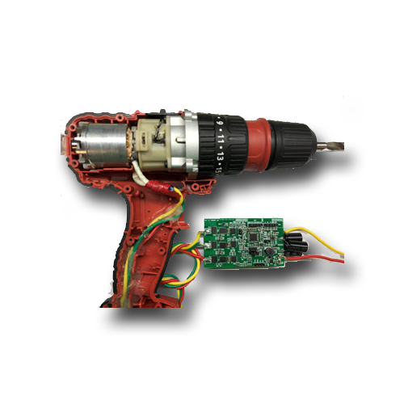
电动工具方案
简介：使用无传感器磁场定向(Sensorless FOC)控制策略，实现BLDC电机连续平稳输出大扭矩和高速运行，适用于电钻、角磨机、冲击钻、电动扳手、电锤等低压大功率电动工具应用场景。
特点：
主控芯片：HC32M140
最大主频48MHz，PWM载频16KHz，SVPWM电频率1.5KHz
无传感器FOC方案，高能效，转矩平稳，噪音低
转子初始位置检测，保证启动，无反转
启动迅速，启动扭矩大
快速堵转保护
多重电压电流异常保护功能
方案交付：EVB
原理图、PCB、Gerber
控制软件
应用笔记、用户手册
31

Slide 32
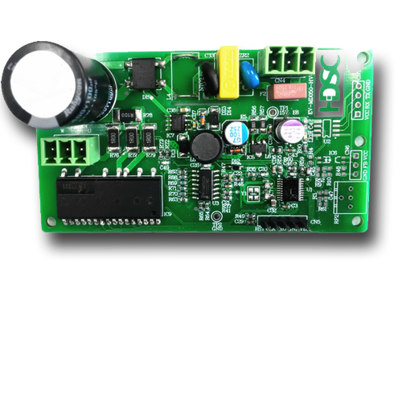
HC32F005风机开发套件 – 极低成本风机FOC解决方案
简介：使用华大的FOC控制策略，实现连续平稳的风机调速系统，适用于家用风扇、风机(空调内外风机等)、空气净化器等中小功率的应用场景。
特点：
主控芯片：HC32F005
20引脚MCU+运放实现低成本FOC方案
使用内部高速24M时钟（最高可达32M主频）
无传感器180°FOC方案，高能效，转矩平稳，噪音低
继承自华大风机类应用方案的丰富功能
方案交付：EVB
原理图、PCB、Gerber
控制软件
应用笔记、用户手册
32

Slide 33
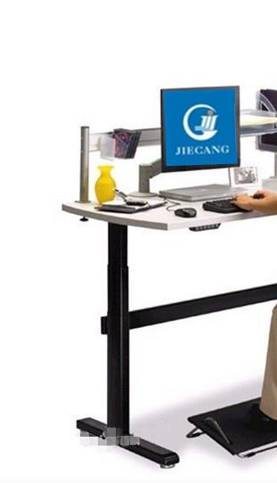
升降桌应用方案
简介：
电动升降桌由控制板、电源适配器、电机、升降桌面一体构成；其中控制板由智能控制芯片、H桥驱动电路、LED面板显示系统构建而成。
特点：
主控芯片： HC32M140
最大功率为70W左右
最大载重：40kg
载重升降速度：30mm/s
功能：
连续调节桌面高度
一键调节桌面高度
智能防撞控制
升降缓速控制
方案交付：电动升降桌控制板
设计文档：电动升降桌控制板设计规格书
应用文档：电动升降桌控制板使用说明书
33

Slide 34
04
01
中国电子和
华大半导体介绍
02
电机MCU介绍
03
风机方案介绍
04
压缩机方案介绍
34

Slide 35






我们的客户

Slide 36



